Slide 1


Информационная работа
Чувашская республиканская организация
Общероссийского Профсоюза образования

Slide 2
ИНФОРМАЦИОННЫЕ РЕСУРСЫ И НАПРАВЛЕНИЯ РАБОТЫ
Сайт
Соцсети
Мессенджеры
Публикации в СМИ
Конкурсы, направленные на активизацию информработы:
Профсоюзный репортер
Конкурс журналистов, пишущих о профсоюзах
Пишет первичка
Лучший портфолио общественного корреспондента
Лучший профсоюзный уголок ППО
Семинары

Slide 3
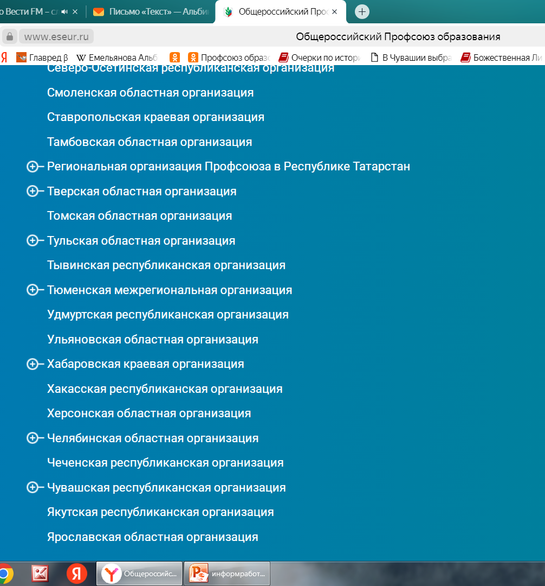
Сайты:
Общероссийский Профсоюз образования https://www.eseur.ru/
Чувашская республиканская организация http://www.eseur.ru/chuvashia/

Slide 4
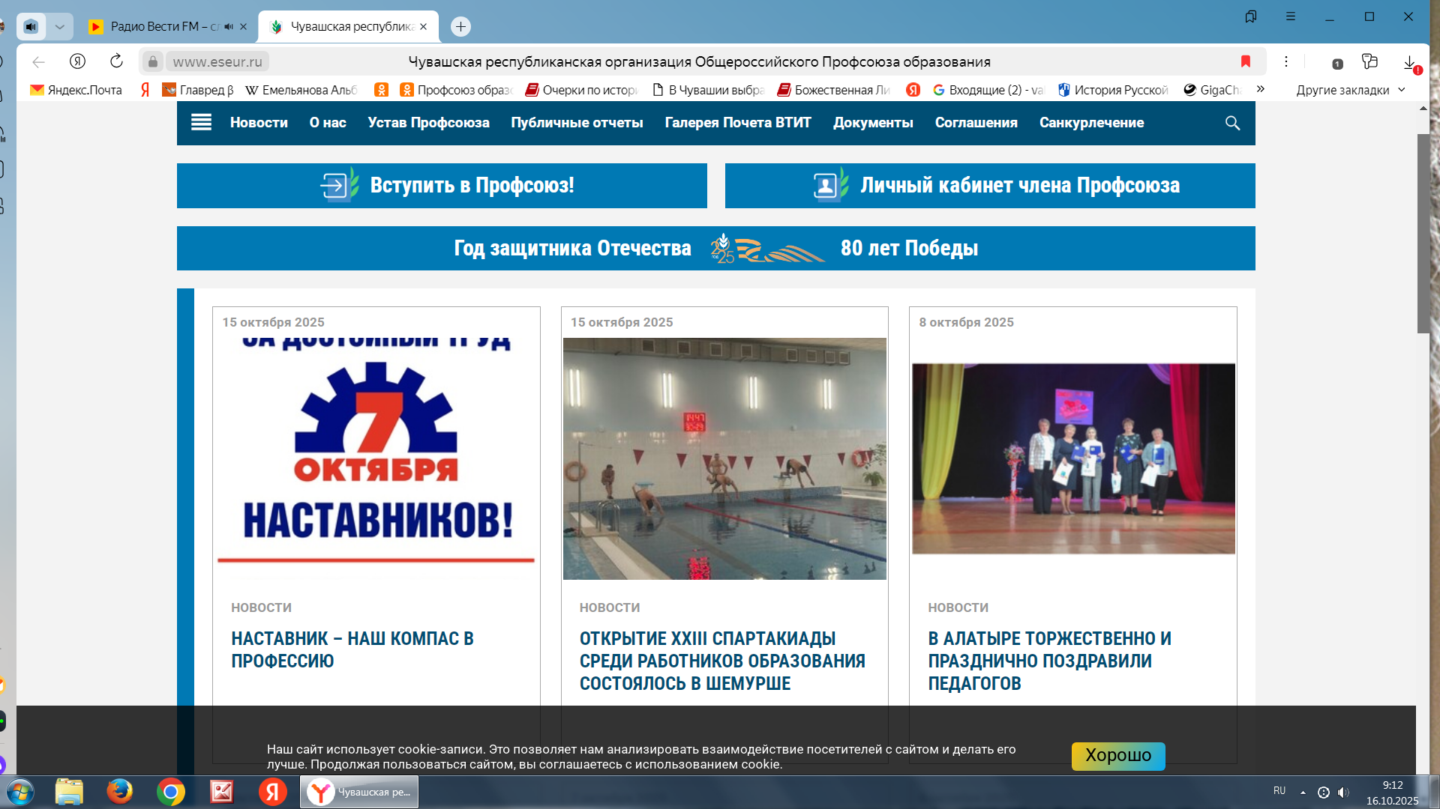
САЙТ ОРГАНИЗАЦИИ

Slide 5
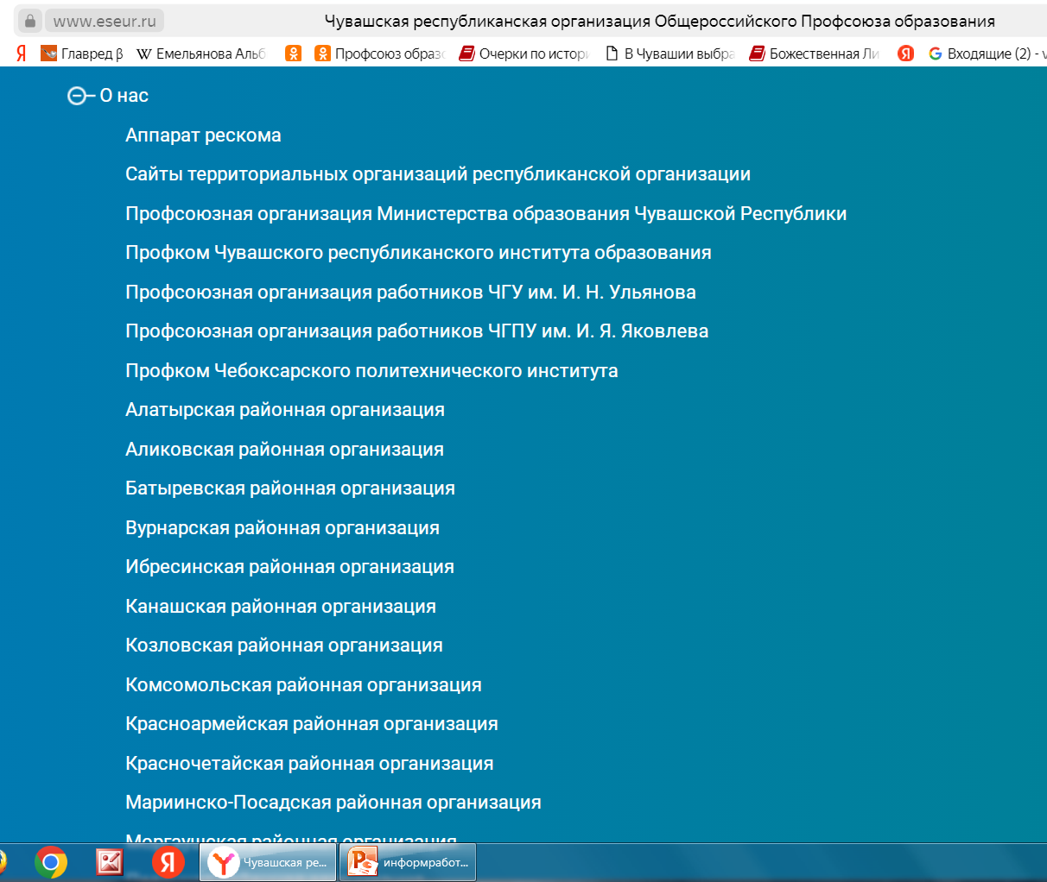

Slide 6
Разделы сайта
Новости
О нас
Устав Профсоюза
Публичные отчеты
Галерея Почета ВТИТ
Документы
Соглашения
Санкурлечение
Здоровье. Спорт
ТатЧуМара - 2024
Видео о нас
Советы ветеранов
Цифровизация Профсоюза
Вопросы заработной платы
Пенсионное обеспечение
Финансовая грамотность
Мы в СМИ
Первичка пишет
Мнения, статьи, аналитика
Конкурсы
Педагогический дебют - 2025
Педагогический дебют - 2024
Работа с молодыми педагогами
Направления работы
Охрана труда
Комитет
Президиум
Правовая Инспекция
Информационная работа
Спартакиада
Студенческий координационный совет республики
Кредитный кооператив "Учительский"
Год защитника Отечества. Победы и патриотизма - 2025
Год организационно-кадрового единства 2024
Год педагога и наставника 2023
Отчеты и выборы 2019-2020
В 2020 году 100 лет профсоюзам Чувашии
Год охраны труда в профсоюзе. 2018

Slide 7
Социальные сети
Сообщество с ВКонтакте https://vk.com/profobrchuv
Сообщество в Телеграм https://t.me/profobrchuvaschiya
Совет молодых педагогов Чувашии https://vk.com/smpch21
Сайты и страницы территориальных организаций (районы, города, вузы, техникумы); первичных профсоюзных организаций (школы, детские сады и др.).

Slide 8

ССЫЛКА НА СООБЩЕСТВО ВО ВКонтакте

Slide 9
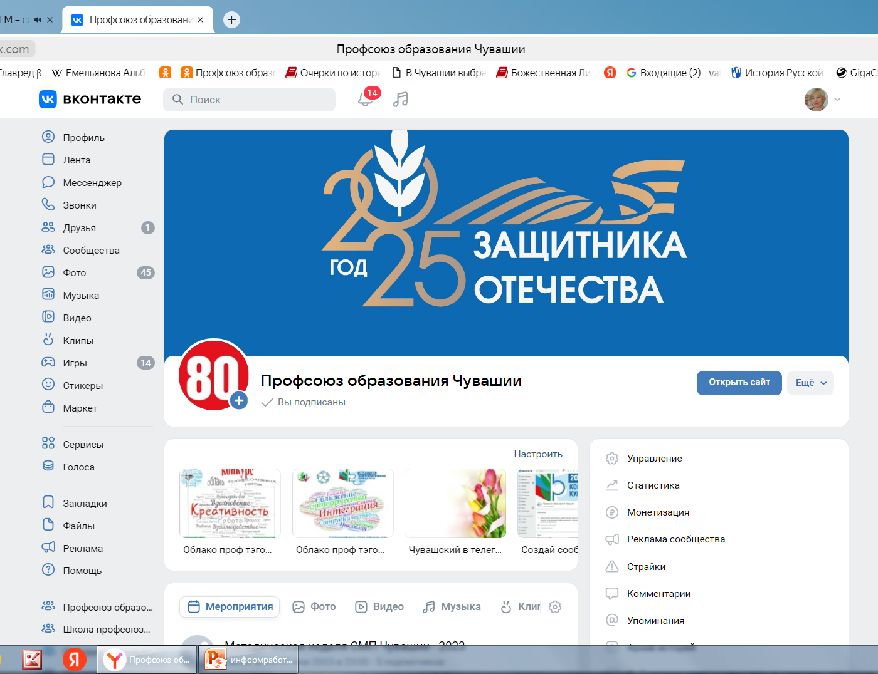

Slide 10
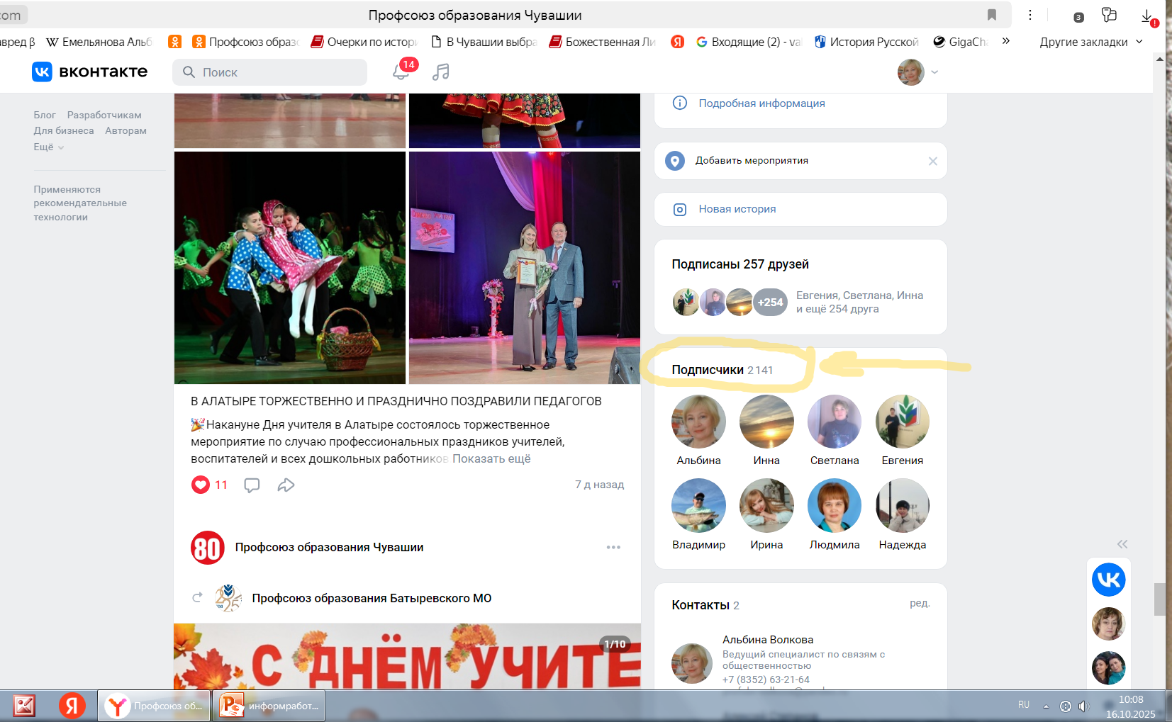

Slide 11
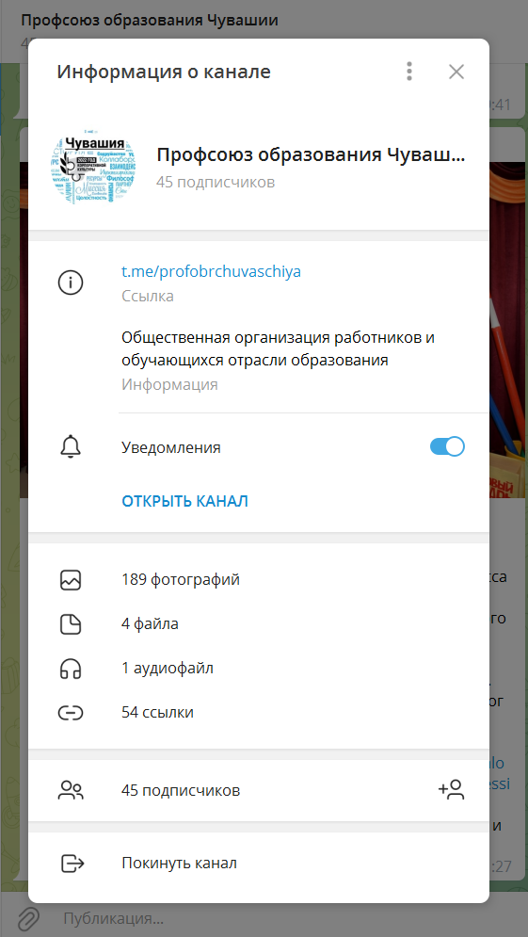
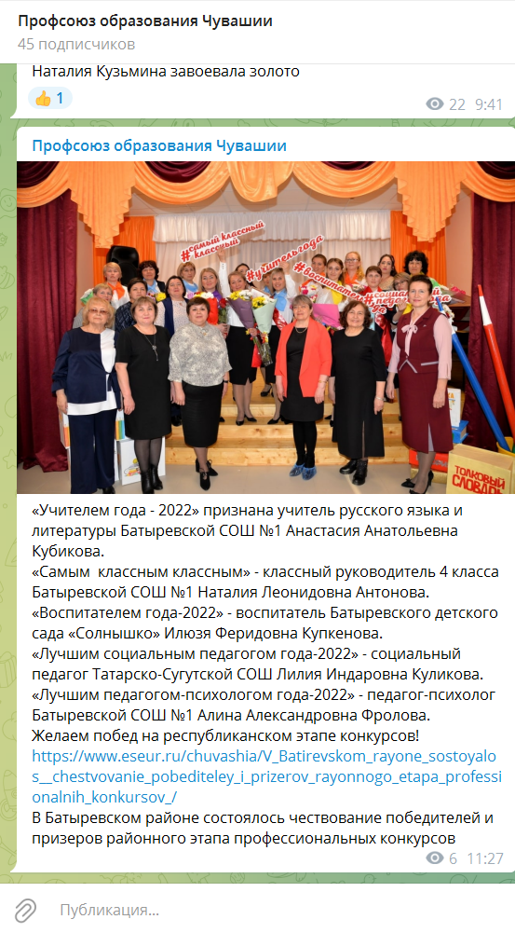
Телеграм

Slide 12
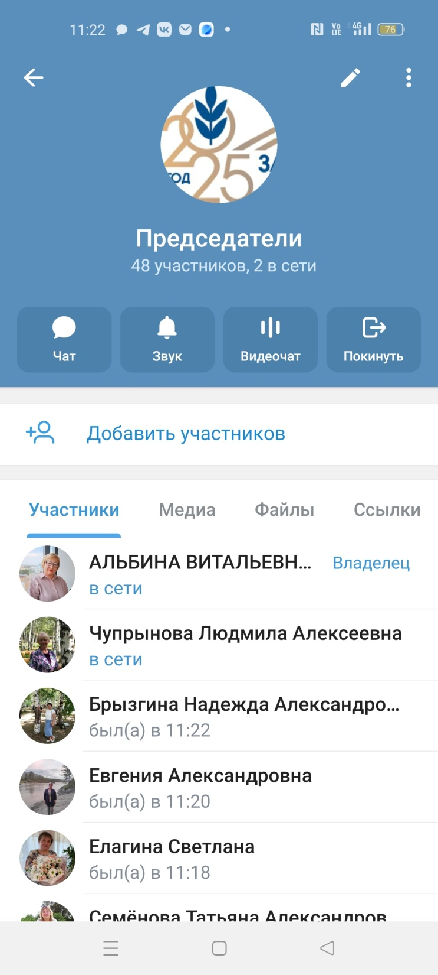
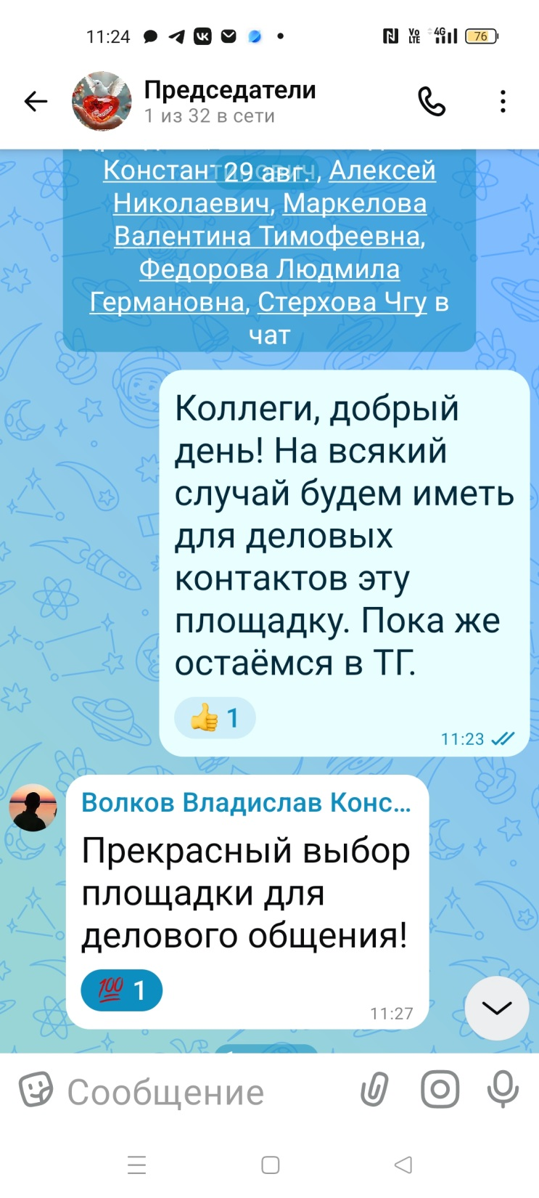
Мессенджер ТГ
Мессенджер МАХ

Slide 13

Газета "Профсоюзная среда" – издание Общероссийского Профсоюза образования.
В ней публикуются:
информация о деятельности профессионального союза, его региональных и местных организаций,
репортажи о проектах, конкурсах, акциях,
очерки о ярких педагогах и профсоюзных лидерах,
аналитические статьи о стратегии и тактике общественной организации и проблемных точках системы образования.

Slide 14
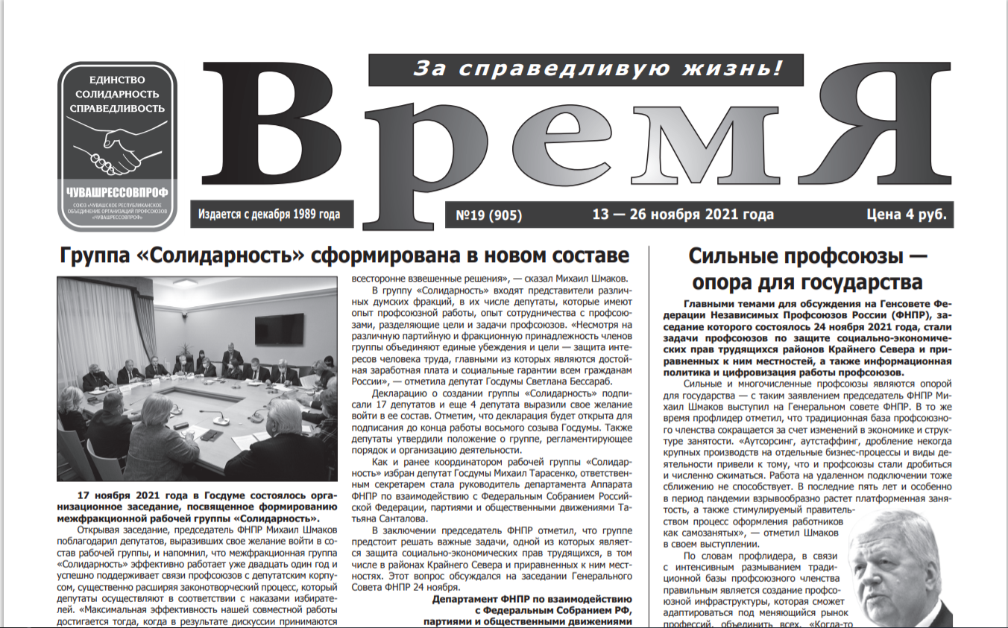
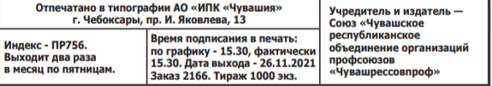

Slide 15
Печатные СМИ
«Мой Профсоюз» (Общероссийский Профсоюз образования) https://ug.ru/archives/moj-profsoyuz/
«Время» (Чувашрессовпроф) http://gov.cap.ru/SiteMap.aspx?gov_id=148&id=3084960&title=Gazeta_quotVremyaquot

Slide 16
ПОДПИСКА НА ПРОФСОЮЗНЫЕ ИЗДАНИЯ
ВРЕМЯ | МОЙ ПРОФСОЮЗ/ ПРОФСОЮЗНАЯ СРЕДА | СОЛИДАРНОСТЬ
2021 ГОД
497 | 152 | 10
2022 ГОД
498 | 163 | 15
2023 ГОД
539 | 159 | 18
2024 ГОД
467 | 115 | 19
2025 ГОД
401 | 101 | 9

Slide 17

Конкурсы, направленные на активизацию информационной работы
Традиционные:
- Профсоюзный репортер (Общероссийский Профсоюз образования). В 2024 г. в номинации «Профсоюз и выборы» 1 место заняла Светлана Васильевна Романова, учитель ОСП Челкасинской средней школы в деревне Кульгеши Чувашской Республики за статью «Горжусь тем, что делает наш любимый Профсоюз».
Конкурс для журналистов, пишущих о профсоюзах (Чувашрессовпроф)
Фотоконкурс «Бороться и побеждать» (ФНПР, Чувашрессовпроф)
С 2020 г. Конкурс портфолио профсоюзного корреспондента (Чувашия, Профсоюз образования)
С 2023 г. «Пишет первичка»
С 2024 г. «Лучший профсоюзный уголок ППО»
Тематические:
2020 г. «Архивный кадр»
2021 г. Конкурс эссе о вкладе учителей, студентов и учащихся в строительство Сурского и Казанского оборонительных рубежей.
2022 г. «Облако профсоюзных тегов»

Slide 18
Семинары по информационной работе:
- Проводятся ежегодно для председателей территориальных организаций.
- В социальной сети ВК создано сообщество «Школа профсоюзного новостника», здесь действует заочная школа общественных корреспондентов Профсоюза. Участники этой группы – председатели территориальных организаций, общественные корреспонденты, педагоги-блогеры.
Здесь размещены семинары, например, по темам:
«Создание инфографик, презентаций, постеров в онлайн-сервисе Piktochart»;
«50 творческих игр для начинающих журналистов»;
«Как наложить музыку на видео»;
«Почему возникает страх чистого листа и как его преодолеть»;
«Как создать в ВКонтакте сообщество»;
«Как создать видео урок»;
«Лонгрид о лонгриде» и профсоюзные эдьютоны региональных организаций и специалистов Общероссийского Профсоюза образования.
Территориальные организации также проводят семинары по информационной работе.

Slide 19
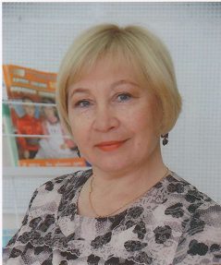
СПАСИБО ЗА ВНИМАНИЕ!
Альбина Витальевна Волкова,
ведущий специалист по информационной работе
ЧРО Общероссийского Профсоюза образования

